Slide 1
Параллельная симуляция часть 1
Лаборатория суперкомпьютерных технологий для биомедицины, фармакологии и малоразмерных структур
Григорий Речистов
grigory.rechistov@phystech.edu
Notes:
14.04.14

Slide 2
Parallel Discrete Event Simulation
Консервативные модели
Оптимистические модели
14.04.14
Лаборатория суперкомпьютерных технологий для биомедицины, фармакологии и малоразмерных структур
<номер>

Slide 3
На предыдущей лекции:
Рассмотрены системы, состоящие из нескольких устройств
DES: работа отдельных моделей чередуется, при этом сохраняется правильный* порядок событий
* правильный ==
    совпадающий с наблюдаемым на реальной системе
    допустимый в реальности
14.04.14
Лаборатория суперкомпьютерных технологий для биомедицины, фармакологии и малоразмерных структур
<номер>

Slide 4
Параллельный хозяин
Замедление моделирования N гостевых процессоров на одном хозяйском ядре: в лучшем случае 1/N
В это время K-1 хозяйских ядер простаивает
Возникает желание задействовать их в симуляции
14.04.14
Лаборатория суперкомпьютерных технологий для биомедицины, фармакологии и малоразмерных структур
<номер>

Slide 5
DES
Tsim
Симулируемое время
14.04.14
Лаборатория суперкомпьютерных технологий для биомедицины, фармакологии и малоразмерных структур
<номер>

Slide 6
PDES
Tsim1
Симулируемое время
Tsim2
Симулируемое время
14.04.14
Лаборатория суперкомпьютерных технологий для биомедицины, фармакологии и малоразмерных структур
<номер>

Slide 7
PDES?
Tsim1
Симулируемое время
2
Индетерминизм
1
Tsim2
Симулируемое время
14.04.14
Лаборатория суперкомпьютерных технологий для биомедицины, фармакологии и малоразмерных структур
<номер>

Slide 8
PDES?
Некорректность
Tsim1
Симулируемое время
Tsim2
Симулируемое время
14.04.14
Лаборатория суперкомпьютерных технологий для биомедицины, фармакологии и малоразмерных структур
<номер>

Slide 9
PDES?
Прогресс симуляции
Поток 1
Причина и следствие
Поток 2
Физическое время
14.04.14
Лаборатория суперкомпьютерных технологий для биомедицины, фармакологии и малоразмерных структур
<номер>

Slide 10
Проблемы
Нарушение каузальности (причинно-следственной связи)
Недетерминизм модели
+
Все известные проблемы параллельного программирования
14.04.14
Лаборатория суперкомпьютерных технологий для биомедицины, фармакологии и малоразмерных структур
<номер>

Slide 11
Взгляд назад
Квотированное однопоточное моделирование MP систем: возможно нарушение порядка событий при quota > 1
  Но: ошибка будет наблюдаться всегда => её можно отладить
  Мы гарантированно достигаем корректности при quota → 1
В наивном PDES мы не имеем этих возможностей
14.04.14
Лаборатория суперкомпьютерных технологий для биомедицины, фармакологии и малоразмерных структур
<номер>

Slide 12
Как можно детектировать нарушения
При пересылке сообщения добавлять к нему метку локального симулируемого времени
По получении проверять метку и корректировать точку создания события
При отрицательном значении корректировки — бить тревогу
14.04.14
Лаборатория суперкомпьютерных технологий для биомедицины, фармакологии и малоразмерных структур
<номер>

Slide 13
Вот так:
Δcorrected
Tsim1
Tsim2
Симулируемое время
Δorig
Tsim2
Симулируемое время
14.04.14
Лаборатория суперкомпьютерных технологий для биомедицины, фармакологии и малоразмерных структур
<номер>

Slide 14
Консервативно или оптимистично?
Теперь мы можем обнаруживать нарушения, но всё ещё не можем избавиться от их появления/последствий.
Необходимо:
  Предотвращать их возникновение
  или
  Подавлять их вредное проявление
14.04.14
Лаборатория суперкомпьютерных технологий для биомедицины, фармакологии и малоразмерных структур
<номер>

Slide 15
Консервативная схема 1
При посылке сообщения блокировать отправителя до тех пор, пока получатель не обработает связанного события
Не даём «быстрым» потокам продвигаться через этапы коммуникации
Фактически вводим упорядоченность == последовательность при коммуникациях
14.04.14
Лаборатория суперкомпьютерных технологий для биомедицины, фармакологии и малоразмерных структур
<номер>

Slide 16

Консервативная схема 2
1) обработать событие
2) разблокирать поток 2
Поток 1
t
Послать сообщение
Ожидать разрешения
Поток 2
t
14.04.14
Лаборатория суперкомпьютерных технологий для биомедицины, фармакологии и малоразмерных структур
<номер>

Slide 17
Взаимоблокировка (дедлок)
Поток 1
t
Поток 2
t
Поток 3
t
14.04.14
Лаборатория суперкомпьютерных технологий для биомедицины, фармакологии и малоразмерных структур
<номер>

Slide 18
Консервативная схема 3
Необходимо детектировать ситуацию дедлока и разрушать его, освобождая один поток
Лучший выбор — очередь с наименьшим значением симулируемого времени
Система может оказаться в ситуации, когда большую часть времени почти все потоки стоят => выигрыша в скорости нет
14.04.14
Лаборатория суперкомпьютерных технологий для биомедицины, фармакологии и малоразмерных структур
<номер>

Slide 19
Пустые сообщения 1
Можно ли избежать блокировок?
Необходимость в них возникает из-за того, что отдельные потоки не знают, в какой стадии находятся остальные
Как поток A может узнать локальное время потока B? Через временную метку, хранящуюся в каждом событии
14.04.14
Лаборатория суперкомпьютерных технологий для биомедицины, фармакологии и малоразмерных структур
<номер>

Slide 20
Пустые сообщения 2
Периодическая рассылка пустых (null) сообщений, не связанных с архитектурными событиями, но несущими метку времени
Теперь каждый поток имеет представление о том, не слишком ли он далеко убежал в будущее, и может сам притормаживать/блокировать своё исполнение
14.04.14
Лаборатория суперкомпьютерных технологий для биомедицины, фармакологии и малоразмерных структур
<номер>

Slide 21
Пример
Поток 1
t
Поток 2
t
Поток 3
t
14.04.14
Лаборатория суперкомпьютерных технологий для биомедицины, фармакологии и малоразмерных структур
<номер>

Slide 22
Пустые сообщения 3
Как часто рассылать сообщения?
  Часто => потоки могут бежать свободнее, но большой трафик
  Редко => потоки не имеют актуальной информации о состояниях остальных и простаивают зря
Кому рассылать?
  Всем остальным — большой трафик
  Не всем — дедлоки вероятны
  Случайным адресатам — можно балансировать
14.04.14
Лаборатория суперкомпьютерных технологий для биомедицины, фармакологии и малоразмерных структур
<номер>

Slide 23
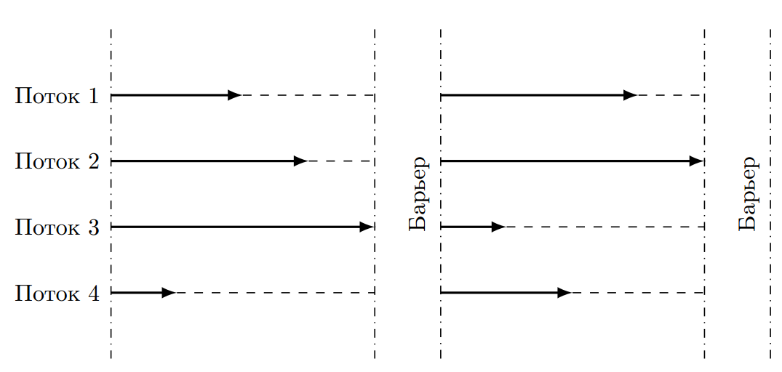
Частный случай: домены синхронизации
14.04.14
Лаборатория суперкомпьютерных технологий для биомедицины, фармакологии и малоразмерных структур
<номер>

Slide 24
Особенности барьерной синхронизации
Детерминистична
Оптимальный сценарий: частые коммуникации внутри домена, редкие – между доменами.
  Пример: домен == SMP-машина, симуляция == группа машин, соединённых по сети
Влияние величины кванта синхронизации на наблюдаемые внутри симуляции величины
  Ping: 2 секунды при quant == 1 секунда
14.04.14
Лаборатория суперкомпьютерных технологий для биомедицины, фармакологии и малоразмерных структур
<номер>

Slide 25
Рекомендуемая литература
Jayadev Misra
Distributed discrete-event simulation ACM Computing Surveys 18 (1986)
www.cis.udel.edu/~cshen/861/notes/p39-misra.pdf
14.04.14
Лаборатория суперкомпьютерных технологий для биомедицины, фармакологии и малоразмерных структур
<номер>

Slide 26
На следующей лекции:
Оптимистичные схемы
Детерминированность симуляции
Что ещё можно распараллелить?
The state of the art
14.04.14
Лаборатория суперкомпьютерных технологий для биомедицины, фармакологии и малоразмерных структур
<номер>

Slide 27
Спасибо за внимание!
Все материалы курса выкладываются на сайте лаборатории:
http://iscalare.mipt.ru/material/course_materials/
Замечание: все торговые марки и логотипы, использованные в данном материале, являются собственностью их владельцев. Представленная здесь точка зрения отражает личное мнение автора, не выступающего от лица какой-либо организации.
14.04.14
Лаборатория суперкомпьютерных технологий для биомедицины, фармакологии и малоразмерных структур
<номер>
Notes:
14.04.14

